Slide 1




蓝桥Origin
小组组长：魏朝旭
小组组员：刘凯丽，冯汝鑫，胡轩宇，刘一力，李尚泽
《创业基础》实验班
第一次见面课后作业小组展示

Slide 2

CONTENT
小组名称
小组SLOGAN
小组LOGO
小组成员简介

Slide 3


PART01
小组名称

Slide 4

小组名称
蓝桥
既取自古诗“蓝桥春雪君归处” 的友情含义，象征深厚情谊；又源于蓝桥相会的爱情典故，寓意校园爱情的美好相遇。团队致力于打造校园相亲交友平台，陪伴大家度过美好青春时光。

Slide 5
PART02
小组SLOGAN

Slide 6
小组SLOGAN
蓝桥相伴，青春不散

Slide 7
PART03
小组LOGO

Slide 8


小组LOGO
logo寓意：图案主体为一座蓝桥，蓝色作为主色调，代表着宁静、信任和忠诚，它象征着友情或爱情的连接与沟通，寓意着该校园交友相亲平台将成为年轻人之间建立联系和交流的桥梁。同时，蓝桥的轮廓又似一顶毕业帽，暗示即使毕业，这份由蓝桥牵引的情谊也不会中断。

Slide 9
PART04
小组成员简介

Slide 10


成员简介
分工&职责
项目总负责人
市场负责人
全面负责项目推进，拥有过程决策权；做好汇报规划，明确分工并记录资金使用
开展人群和场景洞察并汇报结果；组织调研收集反馈，梳理成果并汇报
技术负责人
设计负责人
挑选产品开发卡，验证核心功能与方案可行性；提供技术证据，答辩技术解决方案
选取艺术卡，确定设计风格等并检验适配性；完成外观草图，制作美化项目汇报PPT

Slide 11
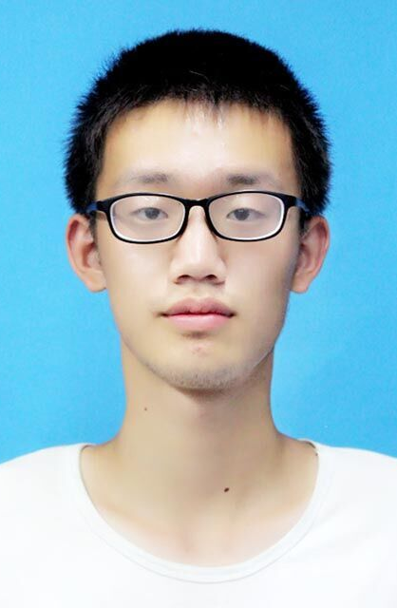
项目总负责人
魏朝旭
学号：23009201082
性格特点：领导力，创新思维，决策能力
选择这一职位的原因：出色的沟通能力，强烈的责任感与使命感，出于对创业的热情和对团队发展的坚定信念，坚信能带领团队在创业道路上取得佳绩
未来工作设想：成为行业专家与顾问，把握行业发展趋势，在行业内拥有广泛的话语权，能够影响和引领行业发展方向
个人能力：曾担任科研项目负责人，积累了项目规划、资源调配、进度把控等经验；作为竞赛队长，锻炼了组织团队、应对竞争和解决突发问题的能力

Slide 12
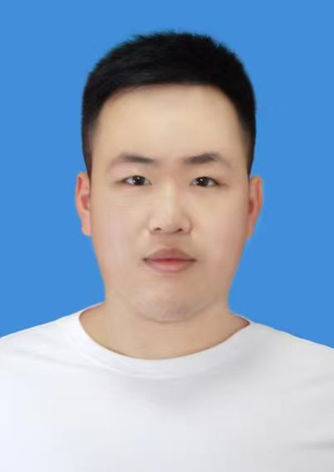
技术负责人
冯汝鑫
学号：23009200482
性格特点：性格沉稳，理性思考
选择这一职位的原因：对新兴技术充满热情，乐于学习新事物，并且不局限于理论知识，会深入思考如何将这些新技术应用到实际的业务场景中，为项目带来创新和价值提升
未来工作设想：开发岗，凭借自身对技术的理解和实践经验，参与到软件、应用程序或系统的开发工作中
个人能力：担任科研项目负责人，并拥有多次竞赛经历，在竞赛中锻炼了快速解决问题、团队协作以及创新思维的能力 。

Slide 13
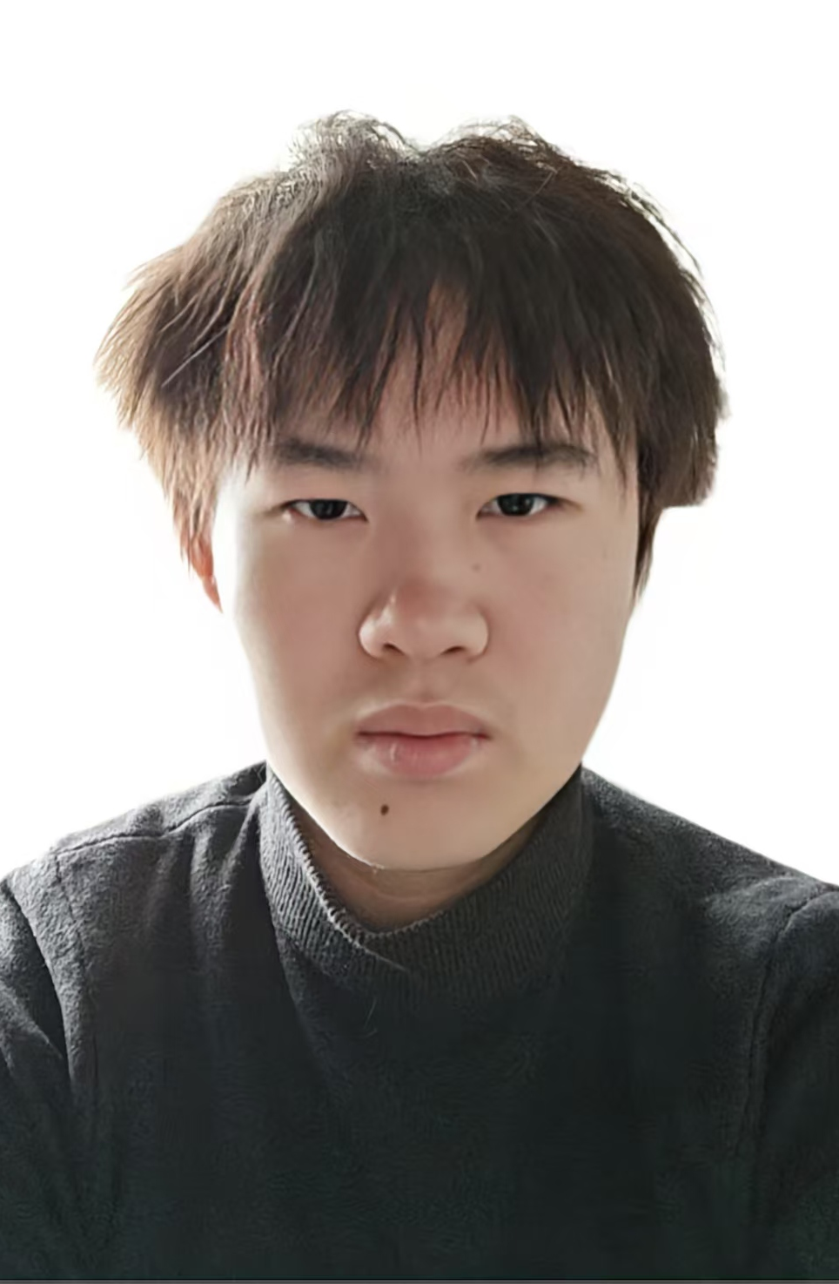
技术负责人
胡轩宇
学号：23009290036
性格特点：稳
选择这一职位的原因：沟通出色，能精准传意且化繁为简。责任感强，以团队目标为己任。热衷创业，愿凭技术创新助项目成功，为团队发展献力
未来工作设想：开发岗，凭借自身技术基础和对行业的理解，参与产品或项目的全流程开发
个人能力：拥有丰富的竞赛经历，在各类技术竞赛中，锻炼了快速学习新知识、解决实际问题以及团队协作的能力，同时也积累了应对高压力、高强度工作的经验

Slide 14
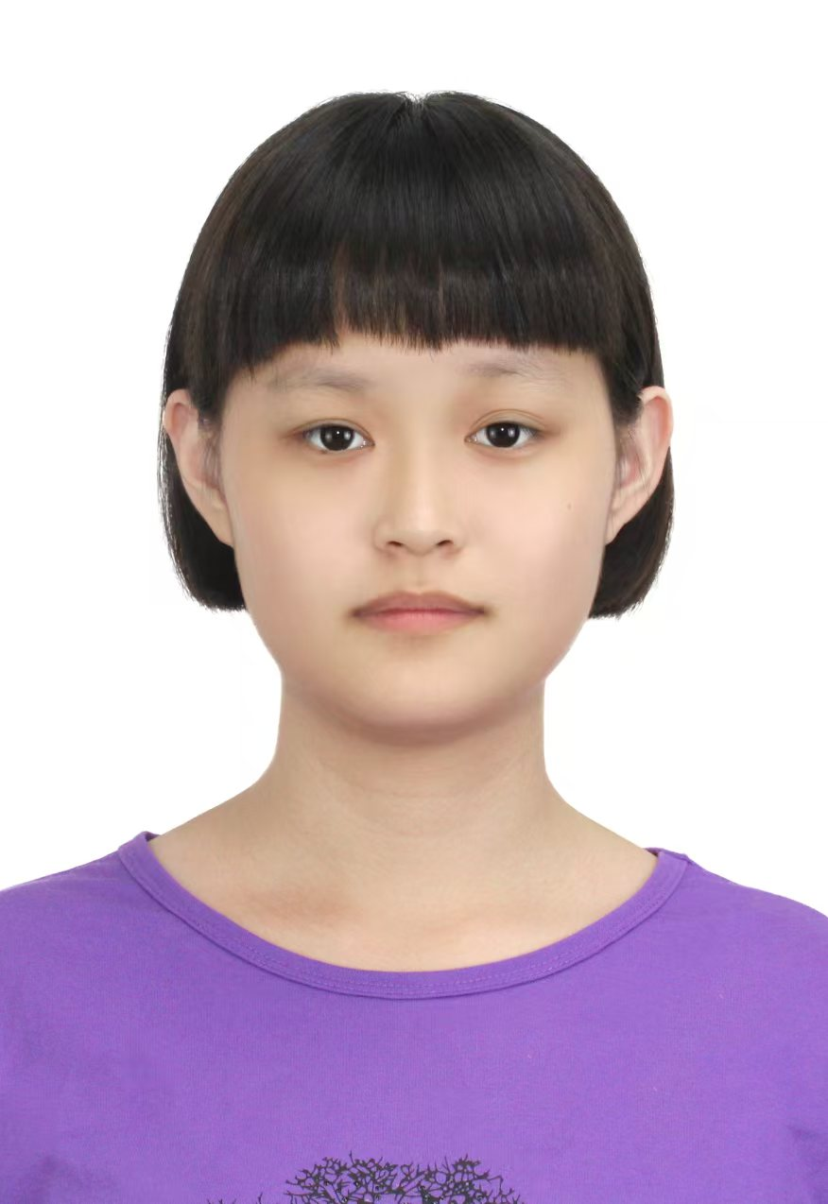
市场负责人
刘一力
学号：23009290050
性格特点：有责任心
选择这一职位的原因：具敏锐市场洞察力，善用多渠道挖掘用户真实需求，精准把握行业动态、竞品策略等趋势。能高效筛选分析信息，为市场决策提供有力支撑
未来工作设想：市场营销，用自己对市场的理解和信息处理能力，制定并执行具有创新性和针对性的营销策略
个人能力：拥有丰富的竞赛经历，锻炼了方案策划、团队协作以及应变能力，积累了在竞争环境中脱颖而出的宝贵经验

Slide 15
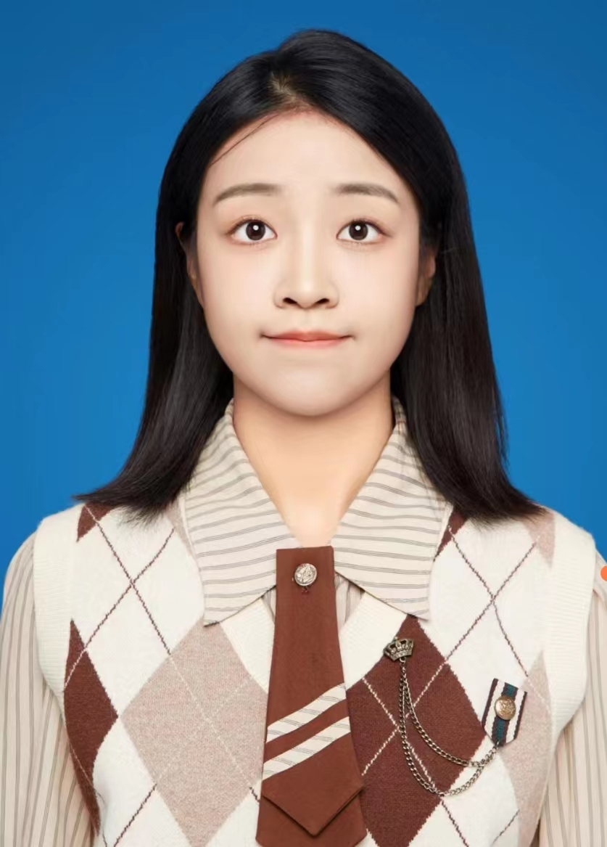
市场负责人
刘凯丽
学号：23009290066
性格特点：开朗上进易沟通
选择这一职位的原因：擅善用多途径搜集市场信息，精准把握需求，为产品服务定位助力。性格大方自信，路演时能流畅展示亮点，活跃气氛，吸引客户与伙伴
未来工作设想：专注于市场营销领域，计划通过制定和执行有效的营销策略，提升品牌知名度和产品销量，拓展市场份额
个人能力：参演2023西电钢琴团音乐会，高中担任班
级合唱活动指挥，具备组织协调和领导能力，这些能力有助于在市场工作中更好地策划和执行活动

Slide 16
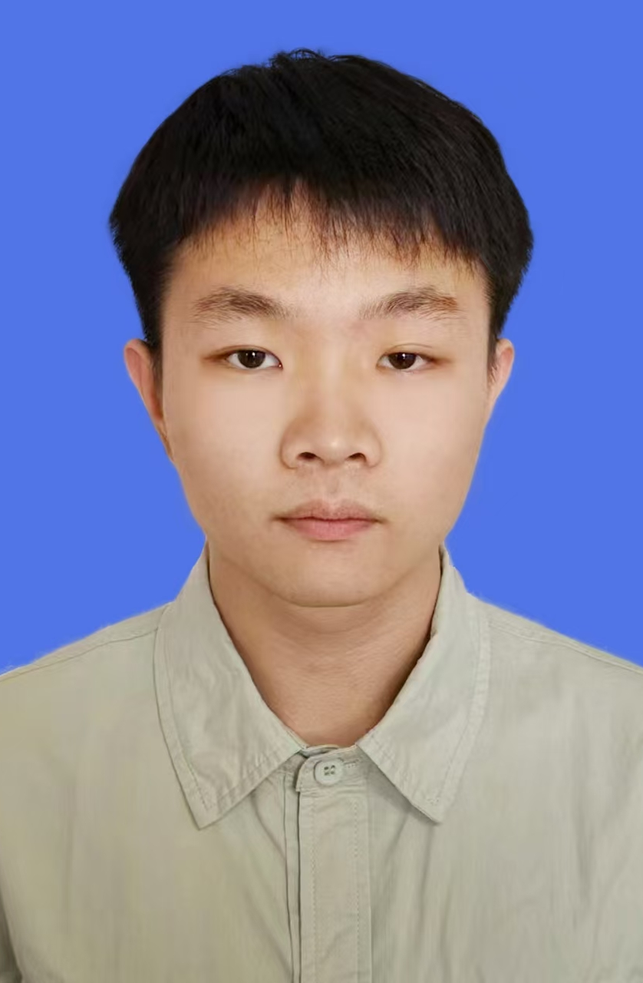
设计负责人
李尚泽
学号：23049200494
性格特点：善于倾听
选择这一职位的原因：善于倾听，能理解成员想法与工作进度，在设计项目中有效协调资源，保障工作推进与环节衔接
未来工作设想：开发岗，将设计思维与开发技术相结合，从用户体验和功能实现等多方面为产品开发贡献力量，参与从创意构思到产品落地的全过程
个人能力：拥有一定的项目经历，积累了从项目启动、方案设计到最终交付的全流程经验，具备应对各种设计挑战和团队协作的能力

Slide 17
太初Origin
感谢您的观看

